Slide 1
Notes:
Hola, soy Erik Urgilés. A continuación expondré el trabajo final del Máster Universitario en Aplicaciones Multimedia de la UOC. “Desarrollo de prototipo de serie interactiva en línea.

Slide 2
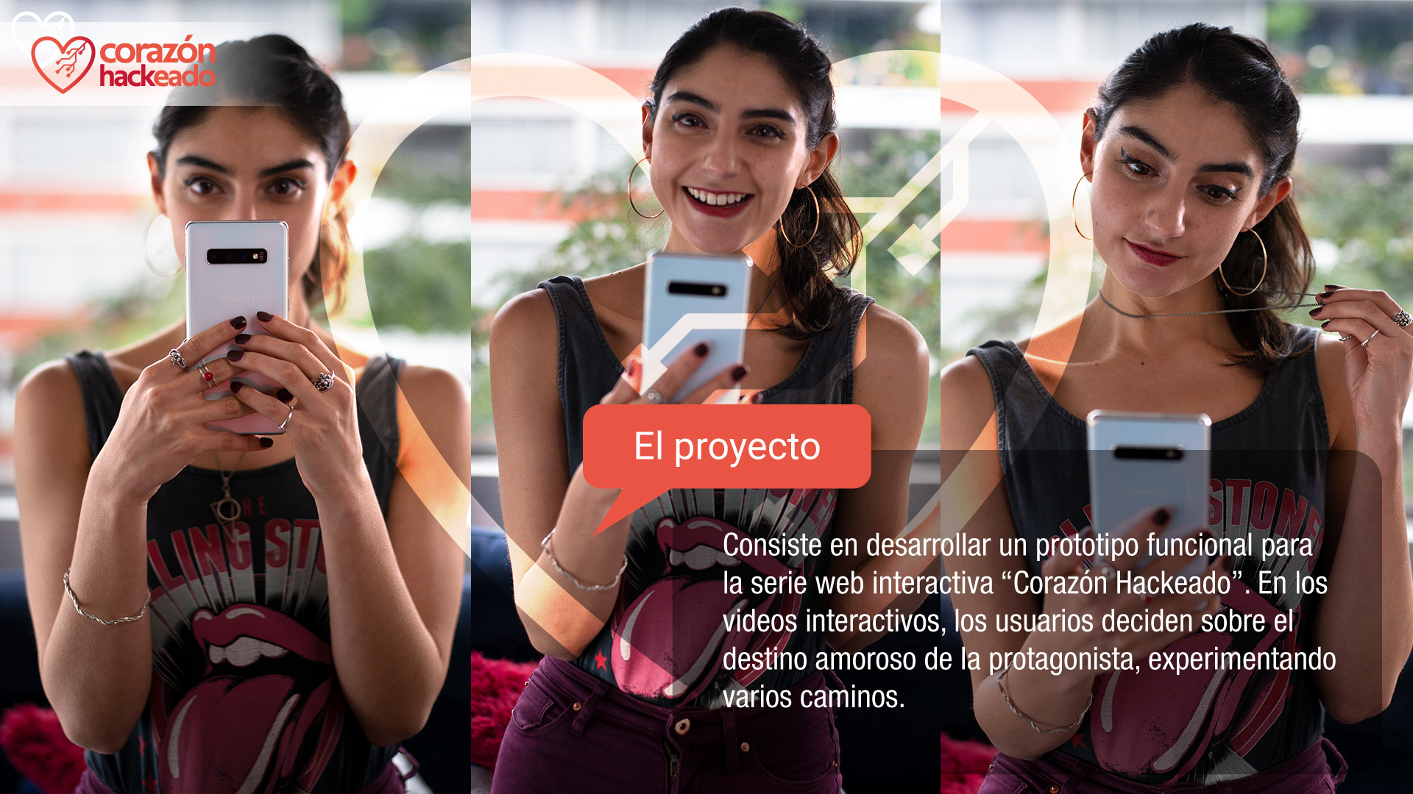
Notes:
El objetivo de este proyecto es desarrollar un prototipo funcional para la serie web interactiva “Corazón Hackeado” de la productora Imán Transmedia, quien tiene ya filmado un piloto con las diferentes secuencias a las que se pretende dar interactividad mediante un sistema de elección de decisiones parecido al de los libros “Elige tu propia aventura” o a la película de Black Mirror: “Bandersnatch”.

Slide 3
Notes:
Al ser un proyecto piloto en busca de financiamiento es importante que el prototipo sea funcional y eficiente sin incurrir en gastos extras como los servicios de nube privados, sino que aproveche la infraestructura de plataformas de video como Vimeo con servicios y tarifas que se ajustan mejor a las condiciones del proyecto. Para lograr la interactividad requerida la integración se realizará entre el SDK del proveedor y nuestro sitio.

Slide 4
Notes:
De las características propias de este proyecto podemos plantear los siguientes objetivos específicos:
• Desarrollar un prototipo funcional que permita seguir la narrativa de un video web interactivo.
• Definir el aspecto visual del sitio que albergará información general de la serie y los diferentes capítulos de la misma.
• Diseñar una experiencia de usuario atractiva y satisfactoria tanto para ordenadores como para dispositivos móviles.
• Conocer el proceso de integración de una plataforma de video existente dentro de una aplicación web a medida.
• Aplicar los conocimientos adquiridos durante el máster, especialmente en lo relacionado a diseño de interfaces, experiencia de usuario, tecnologías multimedia y desarrollo web.

Slide 5
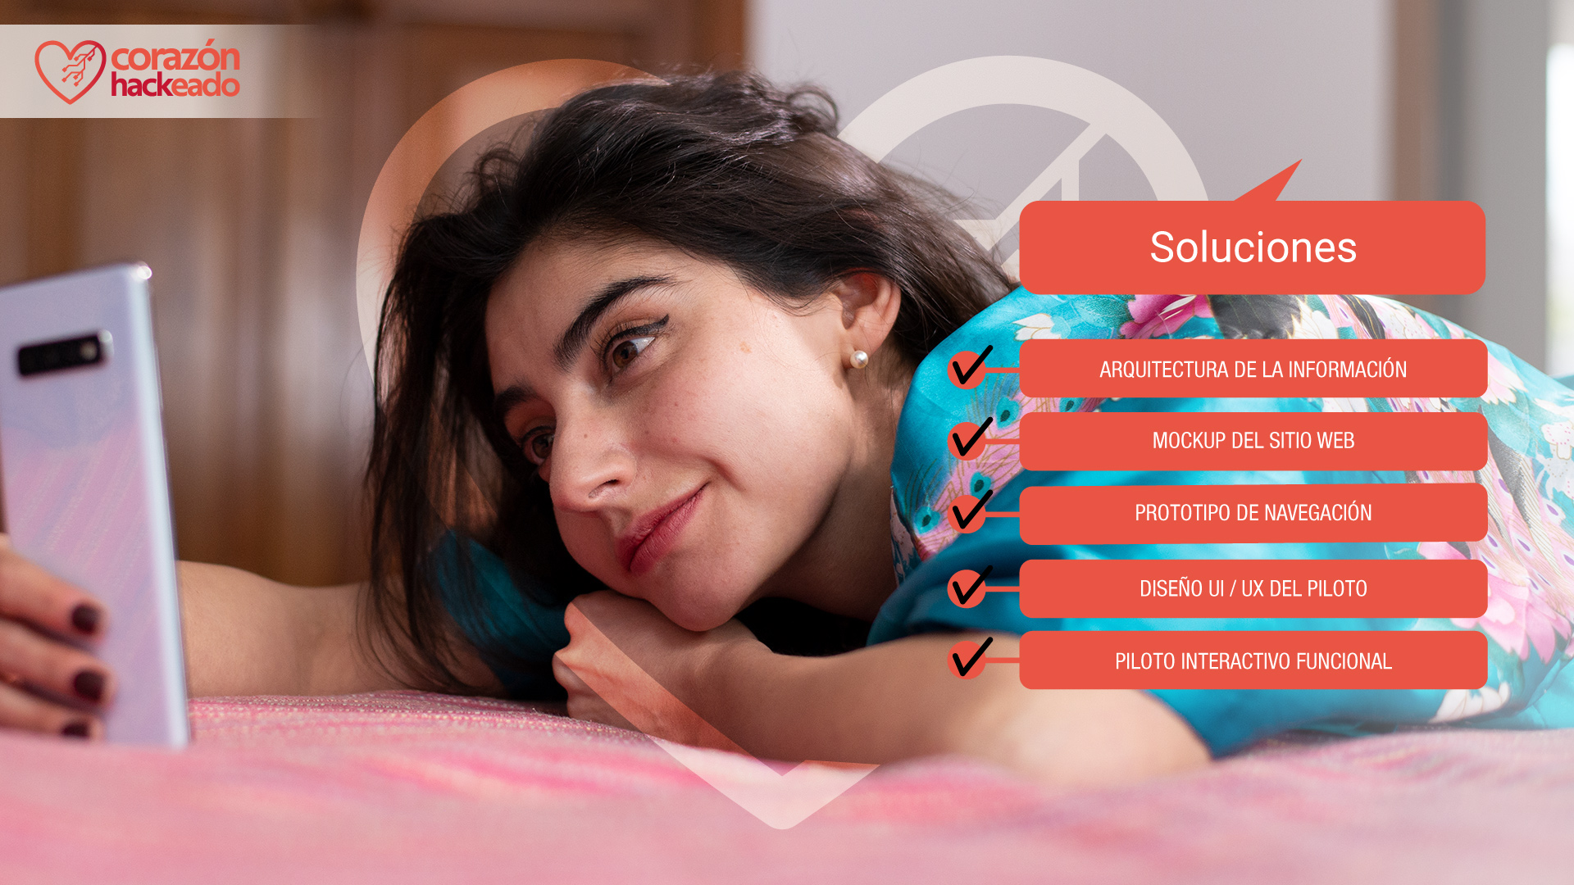
Notes:
Se han definido los siguientes entregables dentro del Trabajo Final de Master:
• Mockup del sitio web: Se tomarán todos los datos y requerimientos de la productora para el sitio de Corazón Hackeado, y se los representará con un prototipo de alta fidelidad.
• Prototipo de navegación: Muestra de navegación entre las diferentes páginas y secciones del sitio en desarrollo.
• Diseño UI / UX del piloto interactivo: Diseño de interfaz y experiencia de usuario para la navegación entre los cortes del video interactivo.
• Piloto interactivo funcional: Implementación de un video interactivo funcional.

Slide 6
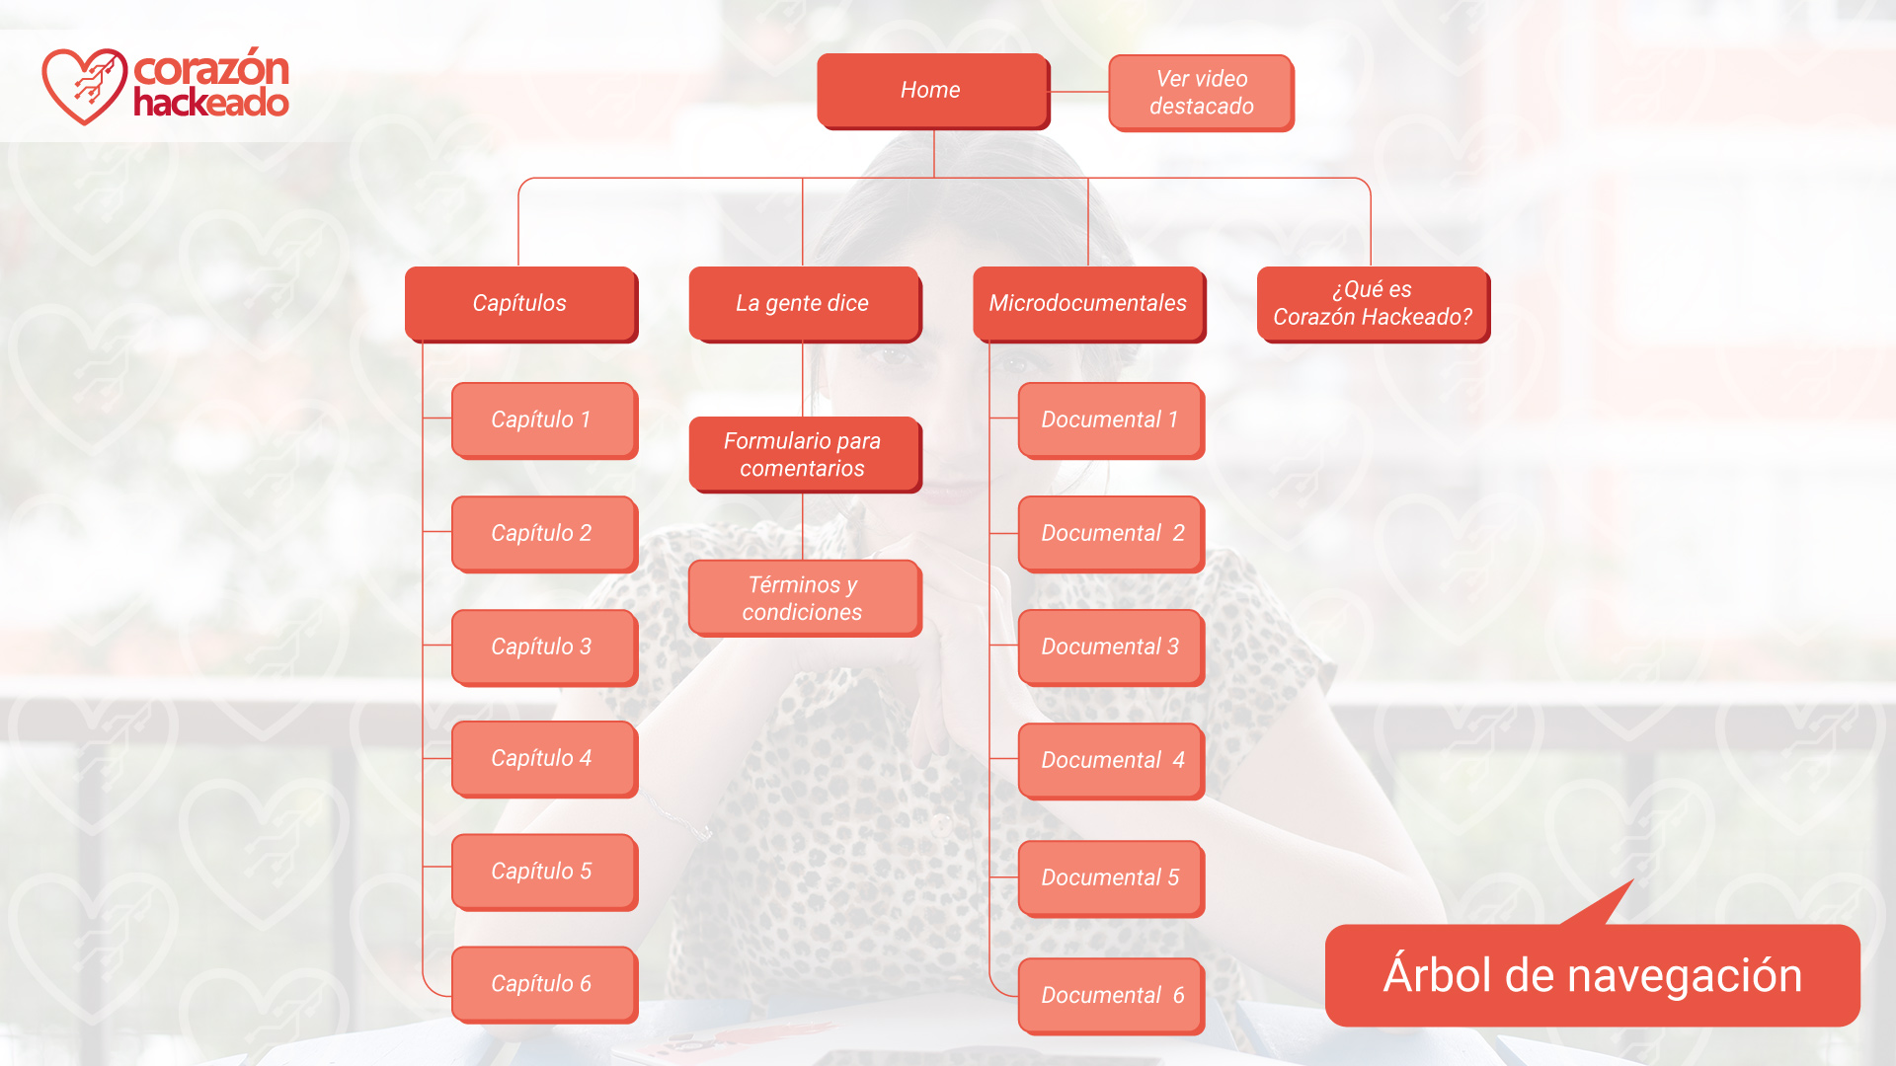
Notes:
Tras el análisis de los requerimientos se ha incluido las siguientes secciones:
Home: Esta página tiene que invitar a los nuevos visitantes a engancharse a la serie completa.
Capítulos: La sección capítulos servirá como repositorio de los episodios grabados.
La gente dice: Equivalente a la sección de comentarios.
Microdocumentales: Aquí se mostrarán documentales cortos.
¿Qué es Corazón Hackeado?: Información sobre los autores.
Se ha estructurado el árbol de navegación para que desde la página de inicio se pueda acceder al video destacado de la serie online y desde el menú, presente en todas las páginas, acceder a las secciones principales. Desde estas secciones disponibles en el menú se podrá ingresar a las páginas de menor jerarquía existentes dentro de la aplicación web.

Slide 7
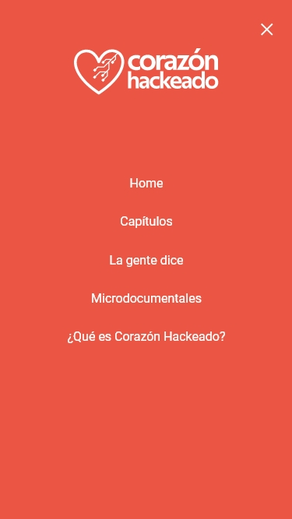
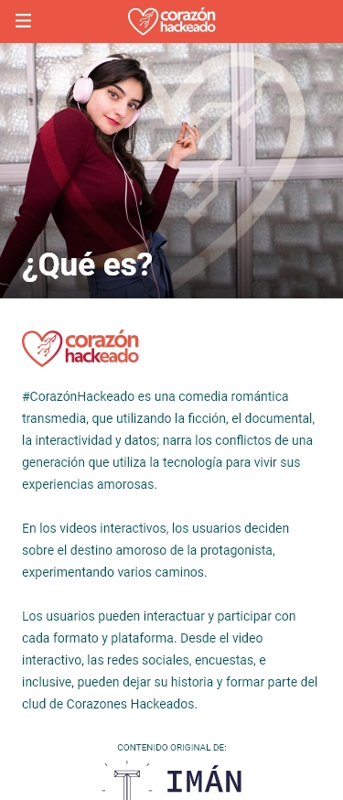
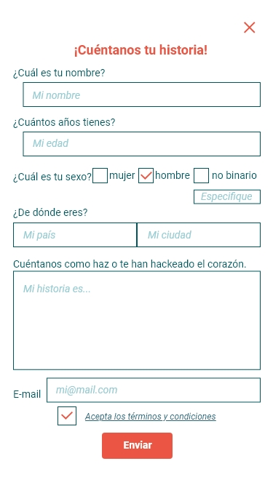
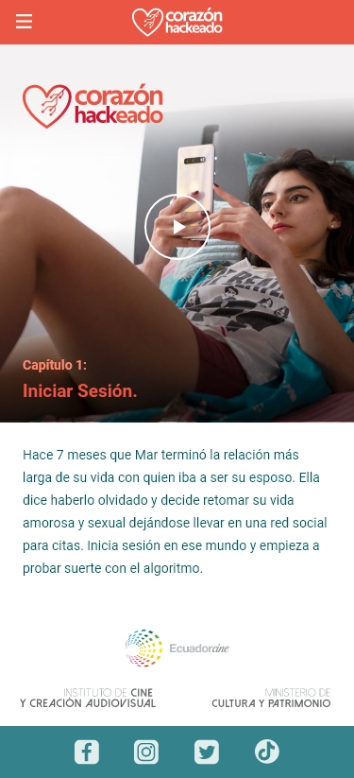
Notes:
Se partió del diseño para dispositivos móviles y se tomó en cuenta las secciones planteadas en el mapa del sitio, así como los requerimientos necesarios a incluir dentro de toda la página, entre estos: el menú, los enlaces a redes sociales y el espacio para los auspiciantes.
Con el objetivo de facilitar la navegación del sitio se utilizaron diferentes patrones de diseño con los que el usuario ya está familiarizado, como, por ejemplo: menú de hamburguesa para el menú principal en dispositivos móviles, cards para organizar la selección de videos y su descripción o links a redes sociales en el footer.

Slide 8
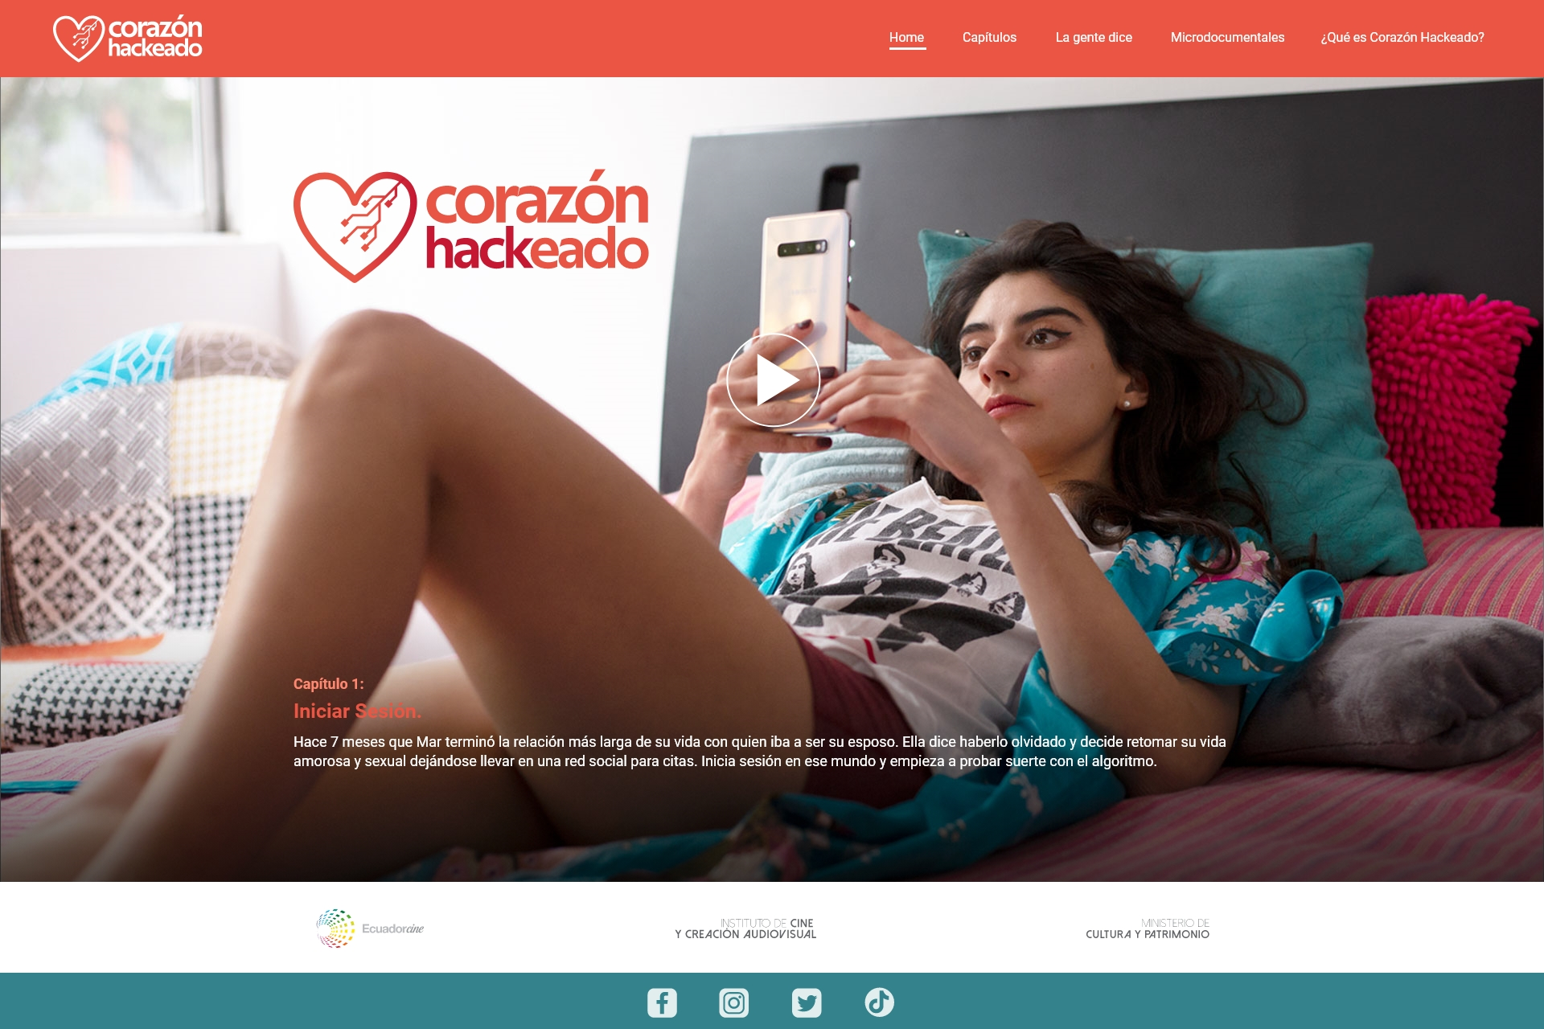
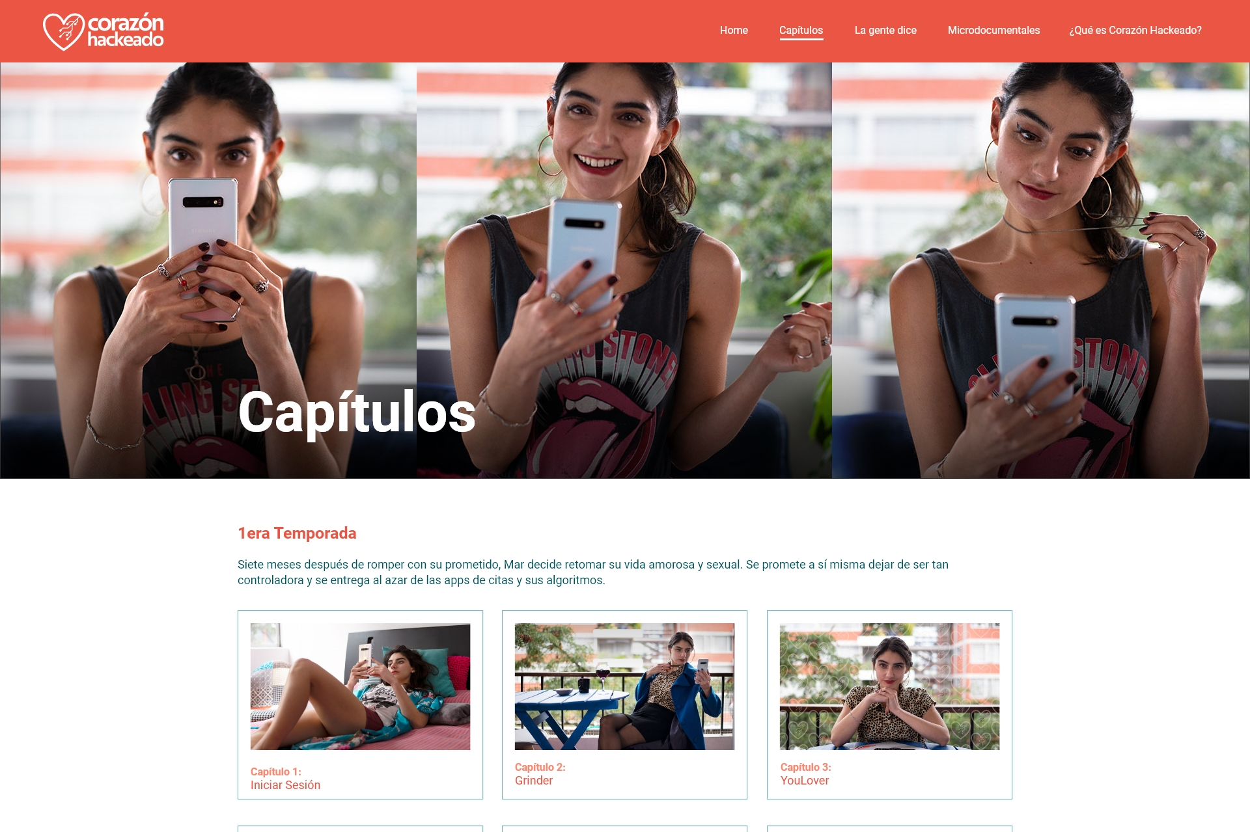
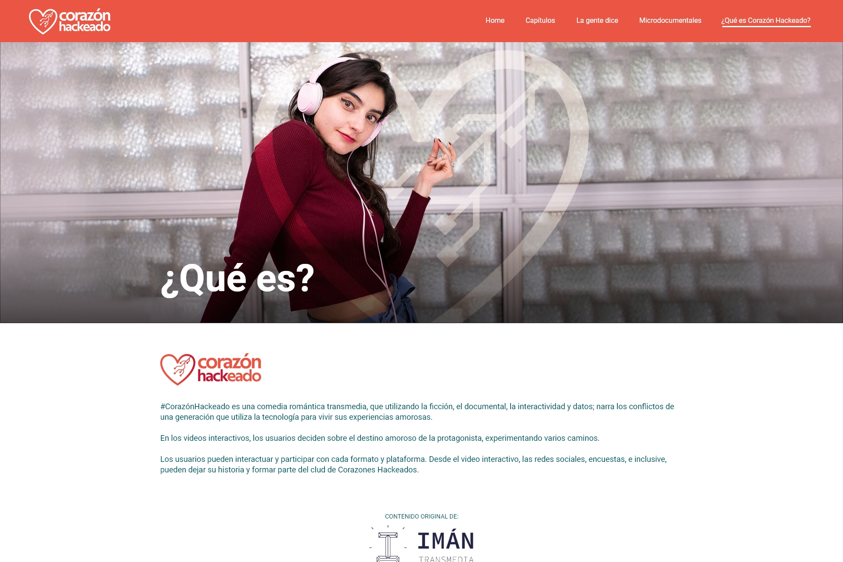
Notes:
No hay que dejar de lado a los navegadores de escritorio, donde los usuarios pueden ver la serie en mayor calidad y resolución. Para esta versión también se han considerado los mismos patrones de diseño, manteniendo una experiencia uniforme pero se han aprovechado las características propias del entorno: el menú de hamburguesa cambia por un sticky menú en la parte superior, se reorganizan las cards en varias columnas y se abre una ventana modal para el formulario sobre la sección de comentarios.

Slide 9
Video
Video
Notes:
• La navegación dependerá si el usuario es nuevo o recurrente, si es nuevo optará por hacer clic en el primer capítulo, mientras que si es recurrente seleccionará el episodio en la sección “Capítulos” o visitará la sección deseada.
• Al final de cada capítulo, el usuario tendrá un acceso directo al siguiente capítulo o a la pantalla de comentarios.
• En caso de visitar “La gente dice” el usuario tendrá acceso a los comentarios de los demás visitantes y también puede contar su anécdota.
• Para dejar un comentario, será necesario que el usuario dejé sus datos en un formulario de registro.
• Los usuarios que quieran indagar más en el mundo de “Corazón Hackeado” pueden ir al menú ubicado en la barra superior para visitar las secciones de “Microdocumentales” o “¿Qué es Corazón Hackeado?”.

Slide 10
Notes:
Aunque los capítulos definitivos se comenzarán a filmar a comienzos del próximo año, se ha trabajado en un prototipo de video interactivo con una historia corta protagonizada por los miembros del equipo de producción. Para el desarrollo del video interactivo se trabajará con este video piloto, del cual se ha realizado el siguiente esquema de navegación

Slide 11
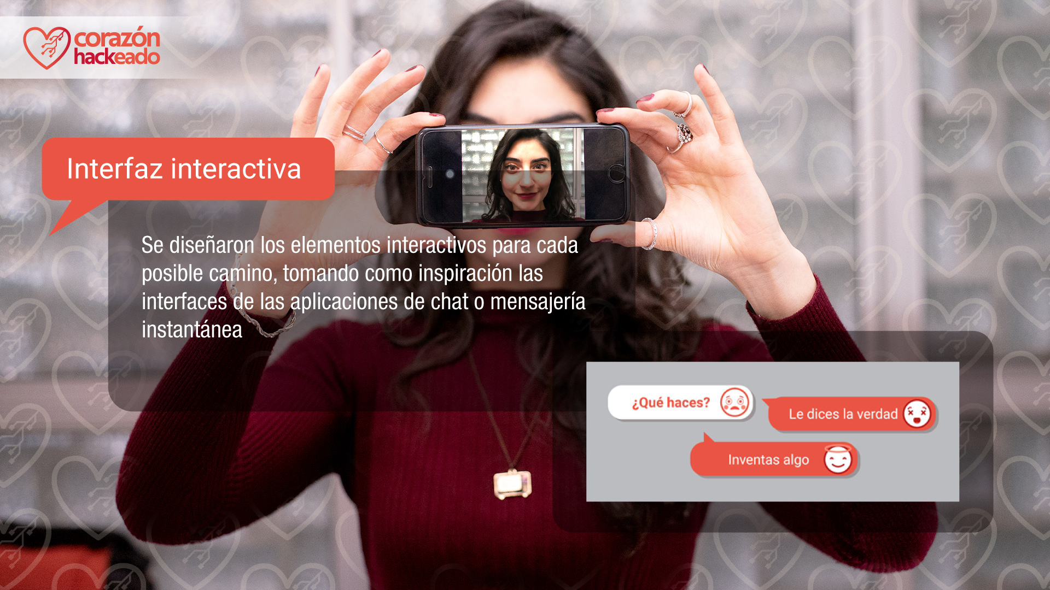
Notes:
Para seleccionar las diferentes opciones disponibles dentro del video se diseñaron los elementos interactivos para cada posible camino, tomando como inspiración las interfaces de las aplicaciones de chat o mensajería instantánea como WhatsApp o Facebook Messenger, pero adoptando los colores previamente seleccionados para el diseño web.

Slide 12
Notes:
Para implementar el video interactivo se escogió la plataforma de streaming Vimeo, porque admite personalizar el reproductor de video con facilidad y además pone a disponibilidad del usuario un kit de desarrollo de software o SDK que permite la manipulación de video mediante código JavaScript.

Slide 13
Notes:
Para seleccionar las diferentes opciones disponibles dentro del video se diseñaron los elementos interactivos para cada posible camino, tomando como inspiración las interfaces de las aplicaciones de chat o mensajería instantánea como WhatsApp o Facebook Messenger, pero adoptando los colores previamente seleccionados para el diseño web.

Slide 14
Notes:
Muchas gracias por su atención.

